Slide 1
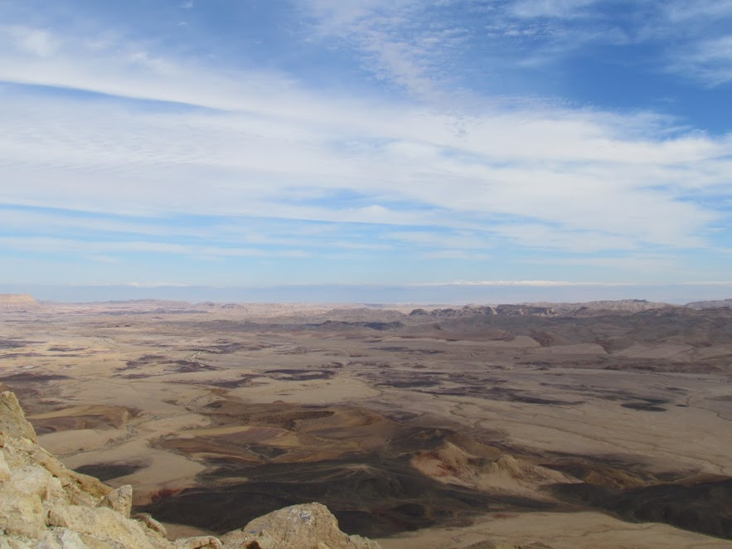
במצפה רמון לומדים מרחוק כל השנה
ד"ר שירי-רבקה מסה

Slide 2
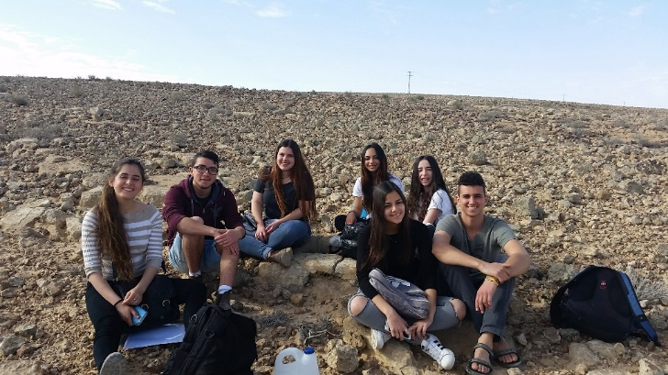
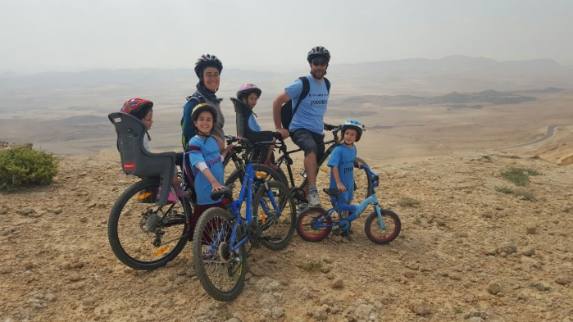

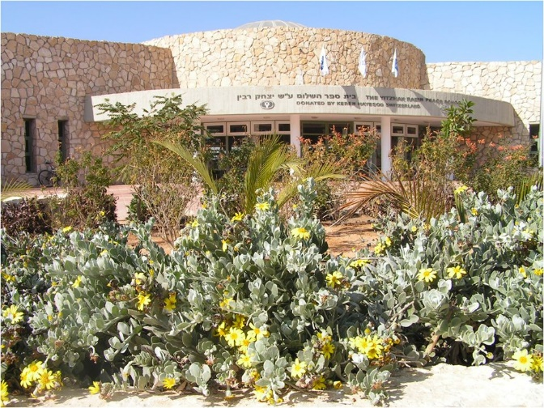
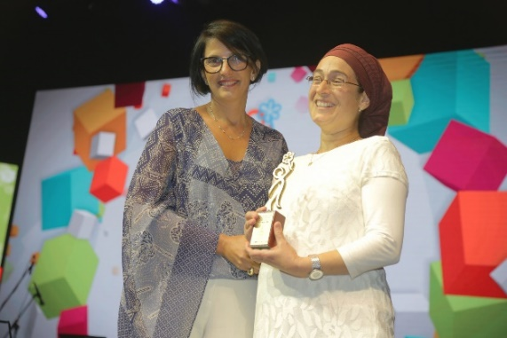
במצפה רמון לומדים מרחוק כל השנה

Slide 3

מרחוק כל השנה = פריפריה
האתגרים הניצבים בהוראה בפריפריה:
כמעט ואי אפשר להגיע לשום אירוע/ כנס/ הרצאה בתחום הדעת.
הריחוק ממרכז אקדמי ומעבדות מחקר.
החיבור לאנשי מדע.
אפשרויות הלמידה מצומצמות.
מקום קטן, בית-ספר קטן, מספר תלמידים מצומצם ומגוון מאד.

Slide 4

מפריפריה לפרובינציה
מריאקטיביות לפרואקטיביות
"כבני אנוש אנו אחראים לחיינו,
התנהגותינו היא פועל יוצא של החלטותינו
ולא של התנאים בהם אנו נתונים.
יש לנו היכולת להכפיף רגשות לערכים,
בידינו היוזמה והאחריות לגרום לדברים שיתרחשו"
(סטיבן קובי)

Slide 5
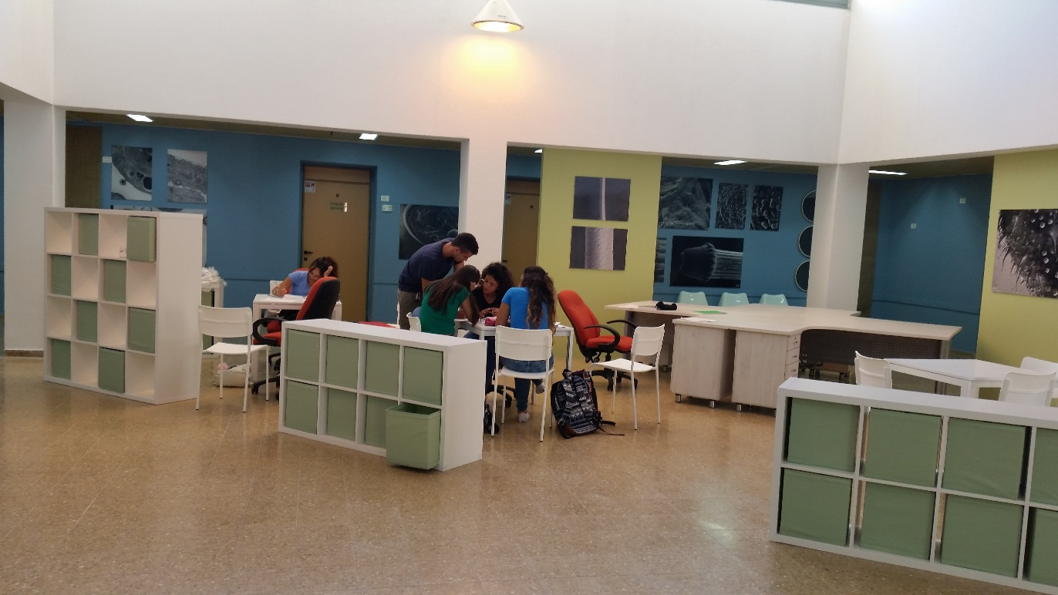
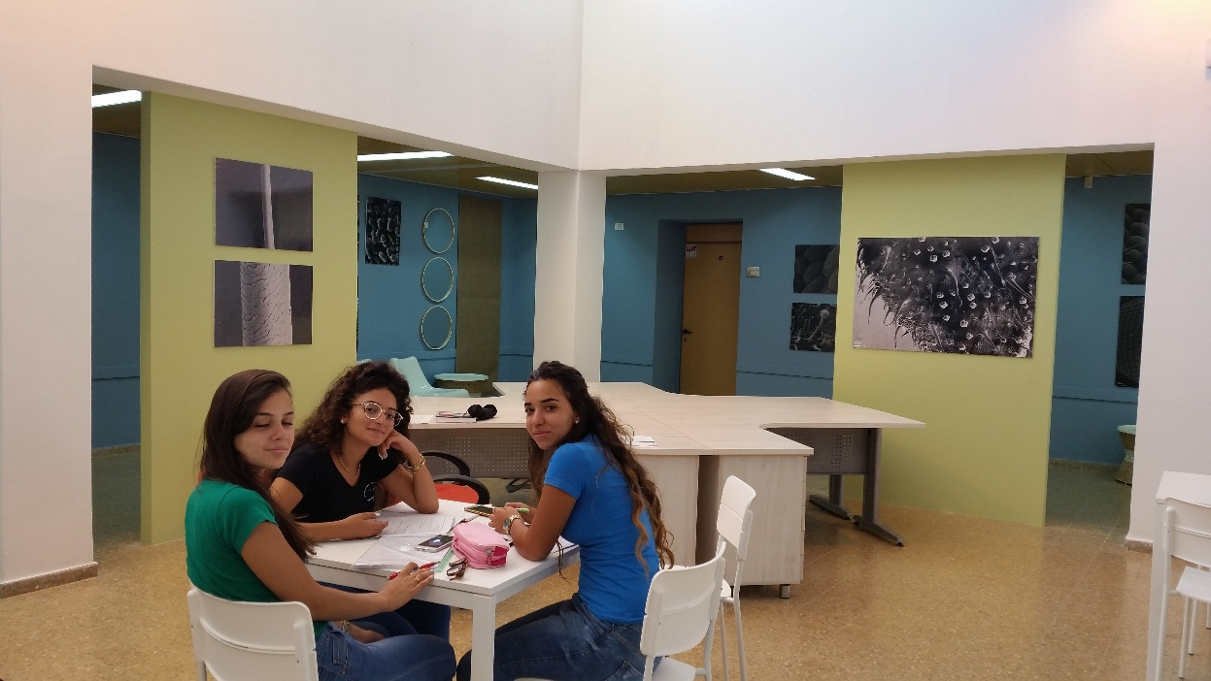
סביבת הלימודים
השראה חזותית שמאפשרת אוירה לימודית ומחשבות על החיים...

Slide 6
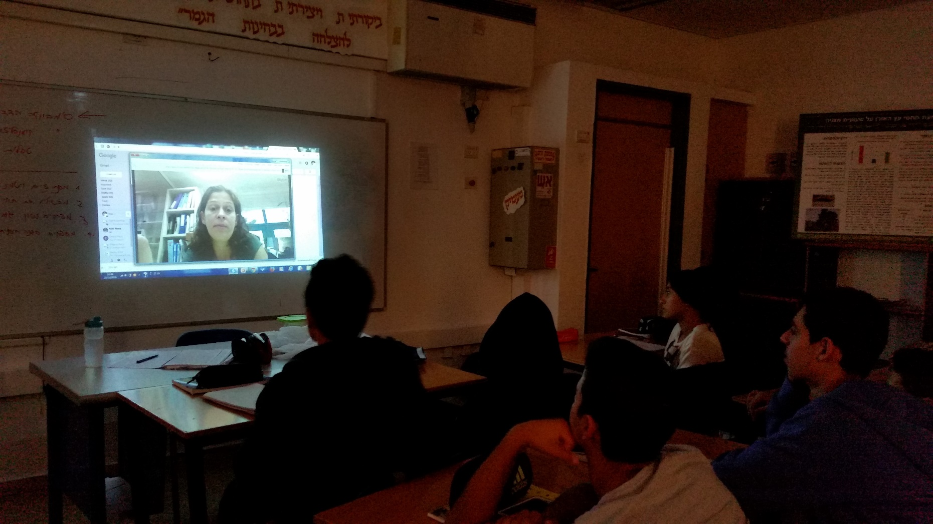
למידה עיונית – לראות עולם
ללמוד תוך כדי שאילת שאלות מהחוקר בעצמו
מיקרוביום
תאי גזע
התמיינות

Slide 7
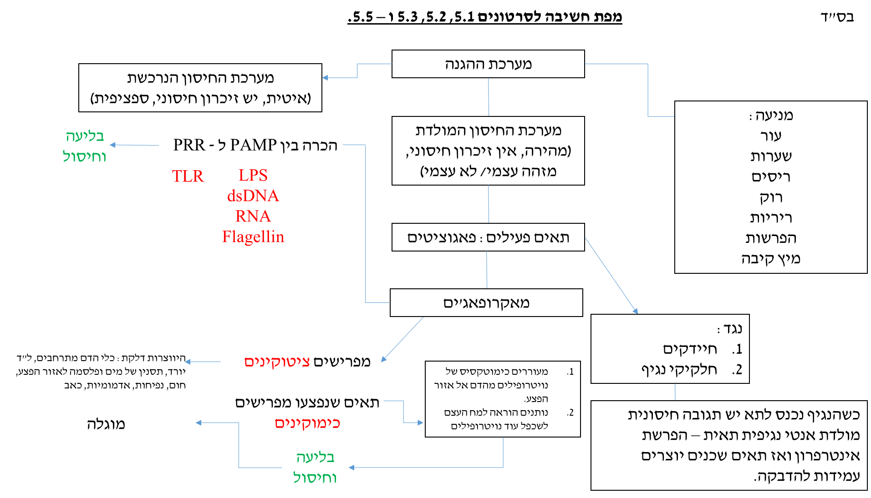
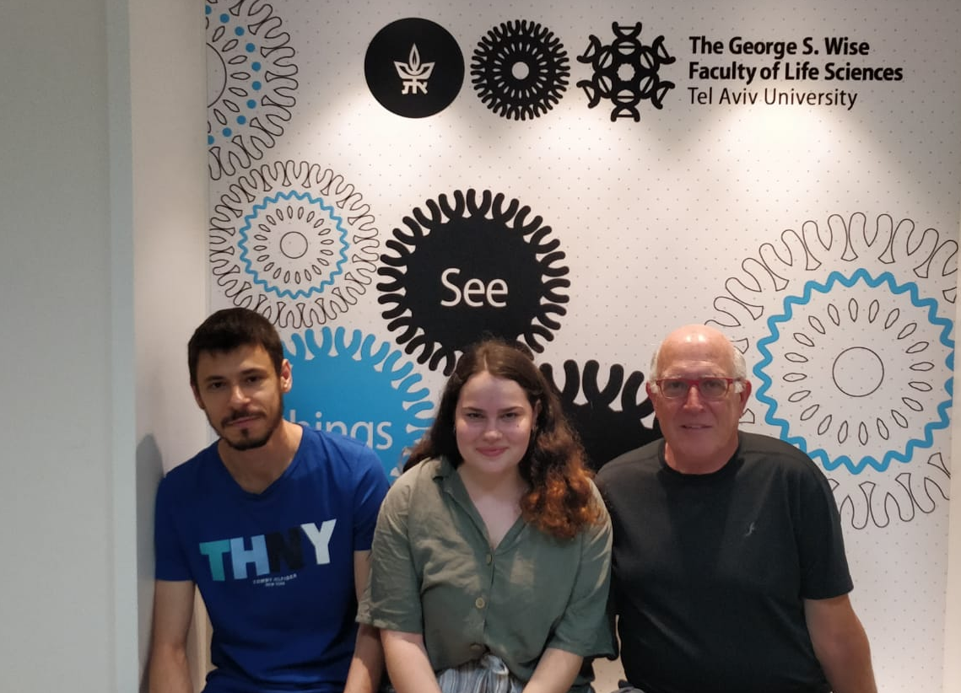
למידה עיונית – MOOC
"וירוסים, ואיך מנצחים אותם?"

Slide 8
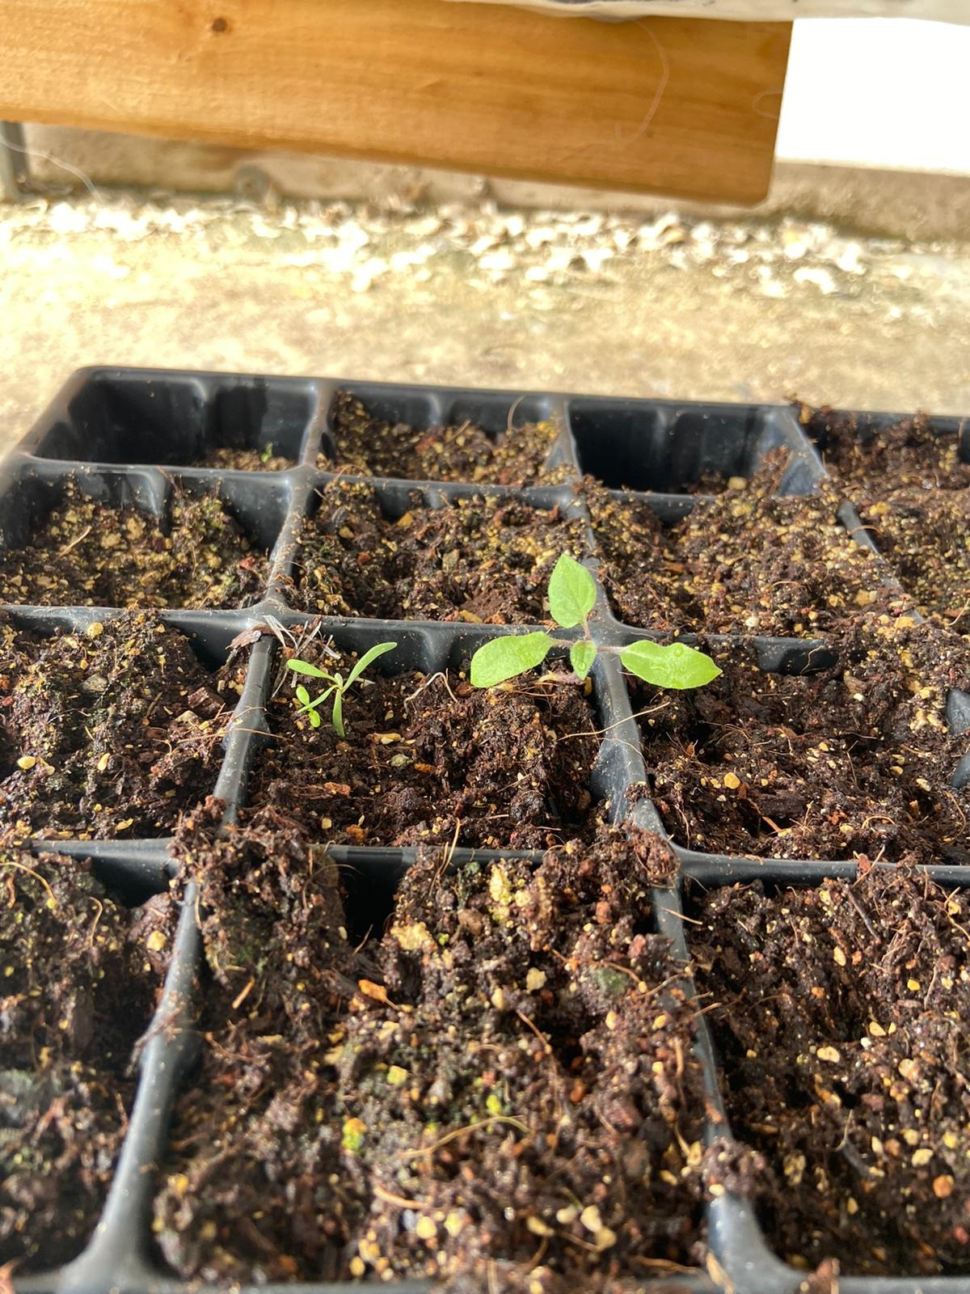
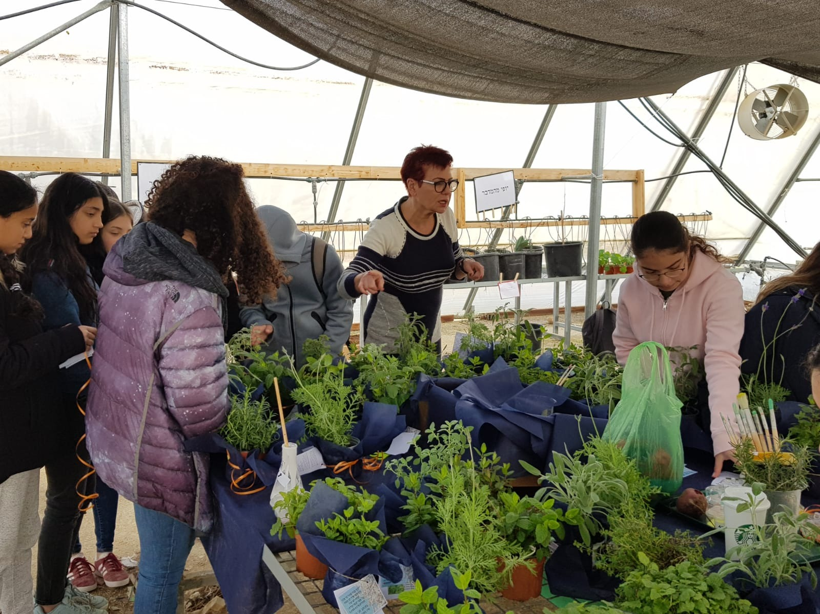
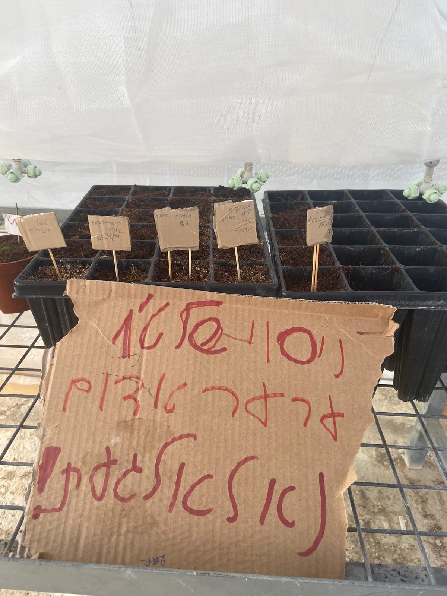
למידה מעשית - חממה
להתחבר למדבר, לנגב, למצפה-רמון

Slide 9
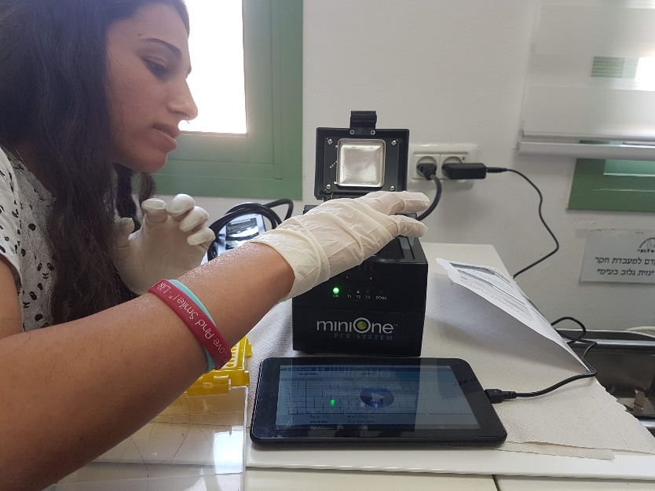
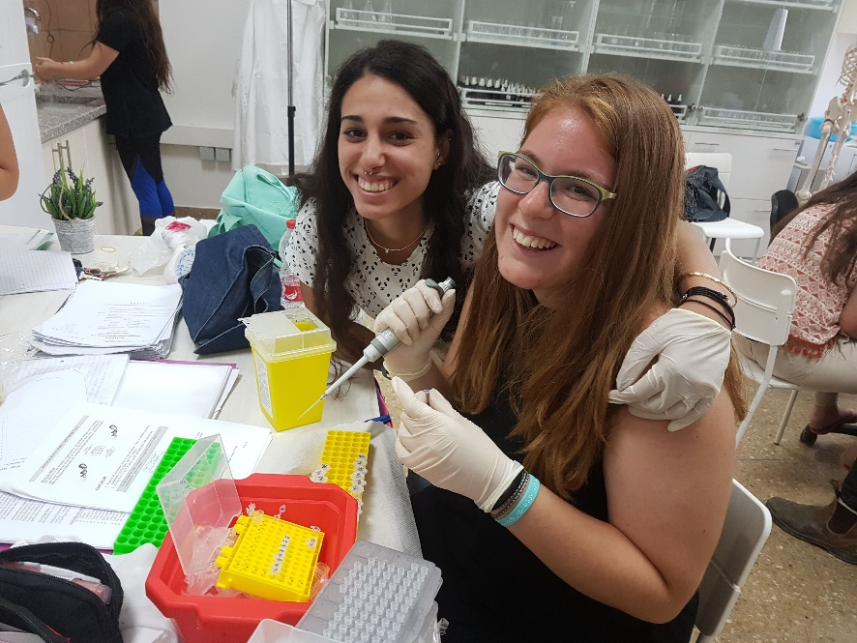
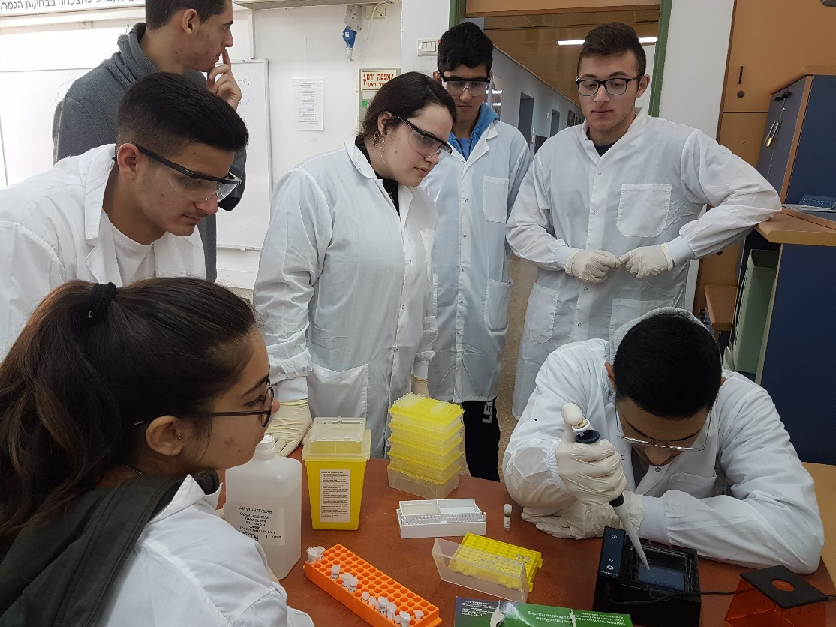
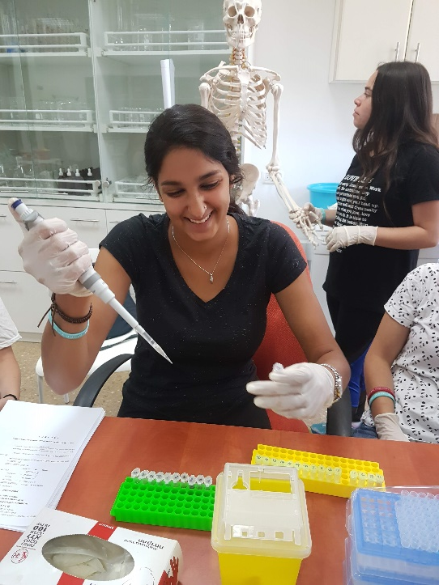
ביוחקר- Wolbachia project
מתלמיד ביולוגיה לחוקר ביולוגיה

Slide 10
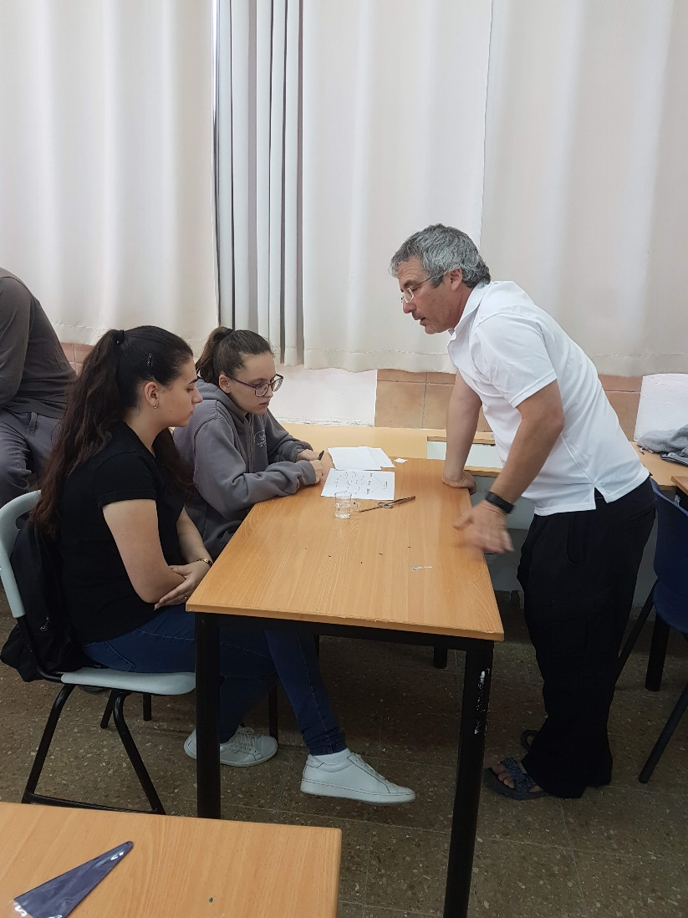
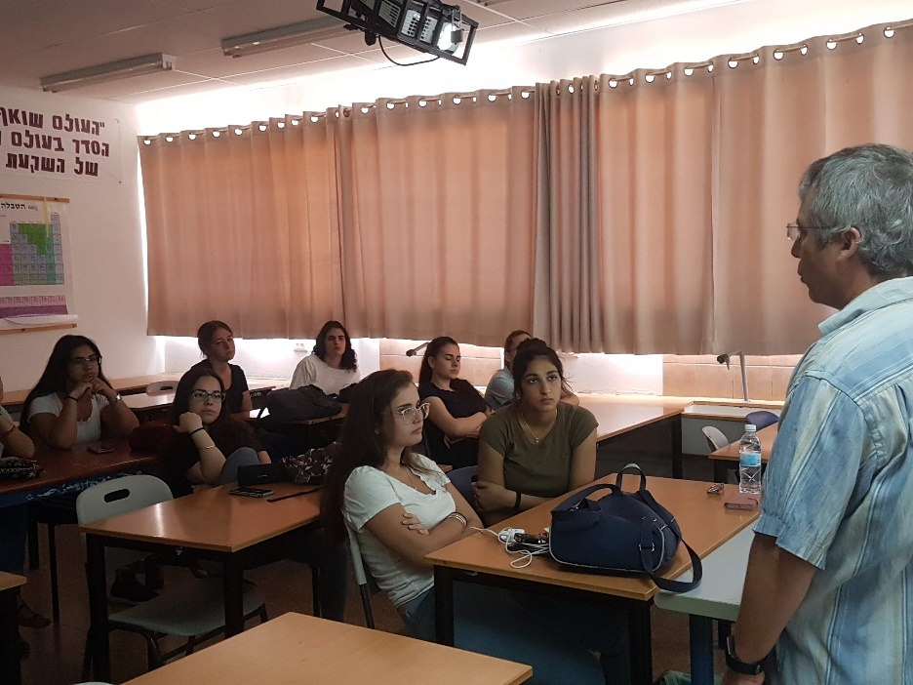
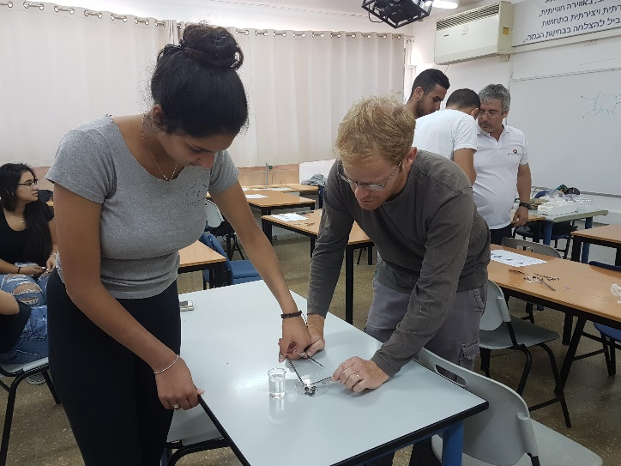
שיתופי פעולה – מו"פ מדבר
חקר ט'
הרצאות בנושאים שונים הקשורים למדבר
ביו-חקר
הנחיית עבודות גמר וכתיבתן
והכל בעניין המדבר, הנגב הישראלי ומצפ הרמון

Slide 11
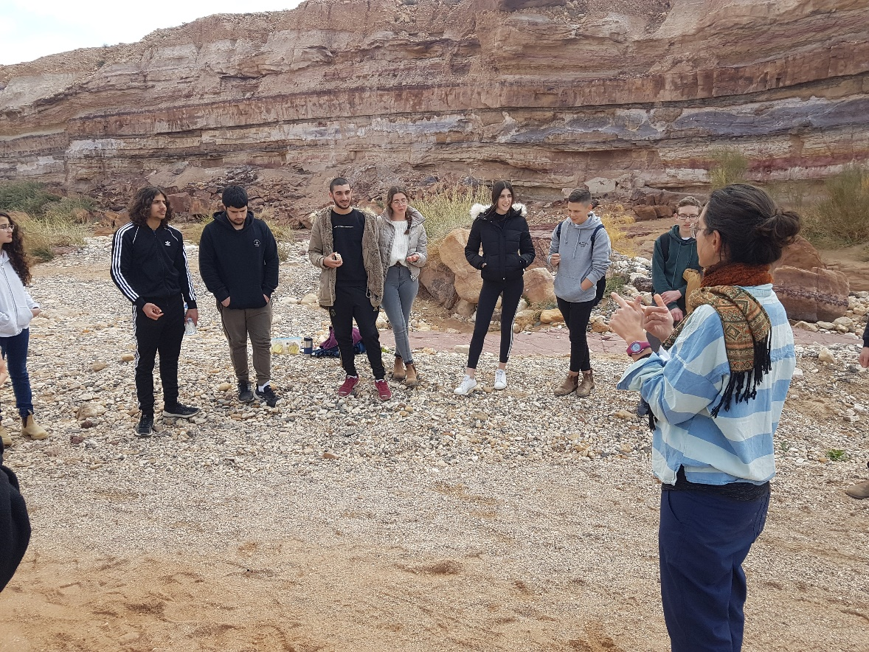
שיתופי פעולה
קמפוס אקדמי שדה-בוקר
חקר שמנים אתריים של צמחי מדבר (חממת "שירת המדבר")

Slide 12

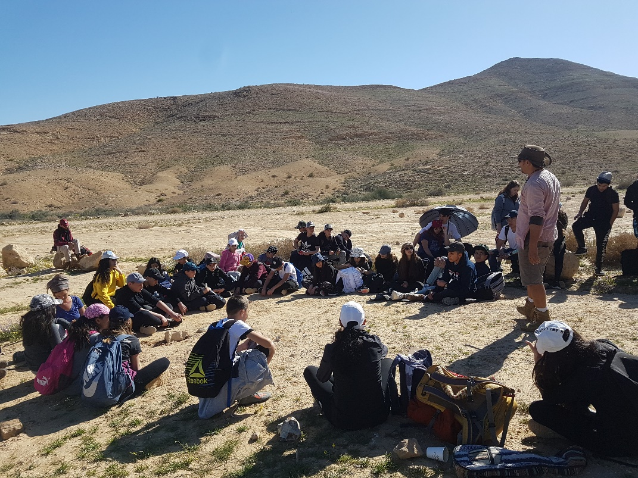
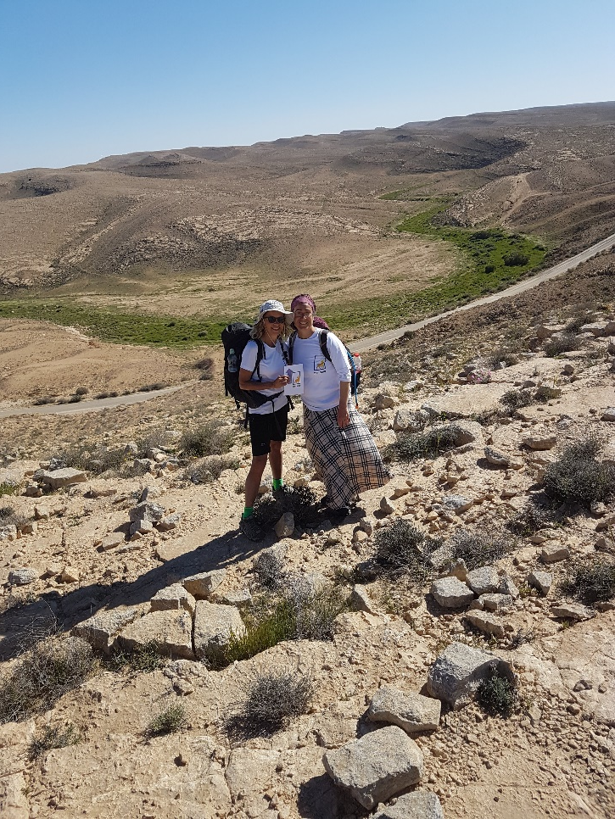
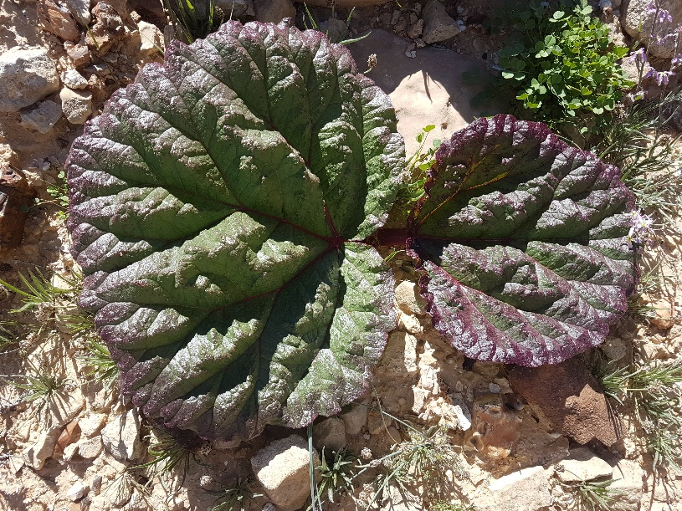
שיתופי פעולה
מאפיית "לשה", שביל "סובב מכתש רמון" (רשות שמורות הטבע והגנים)

Slide 13
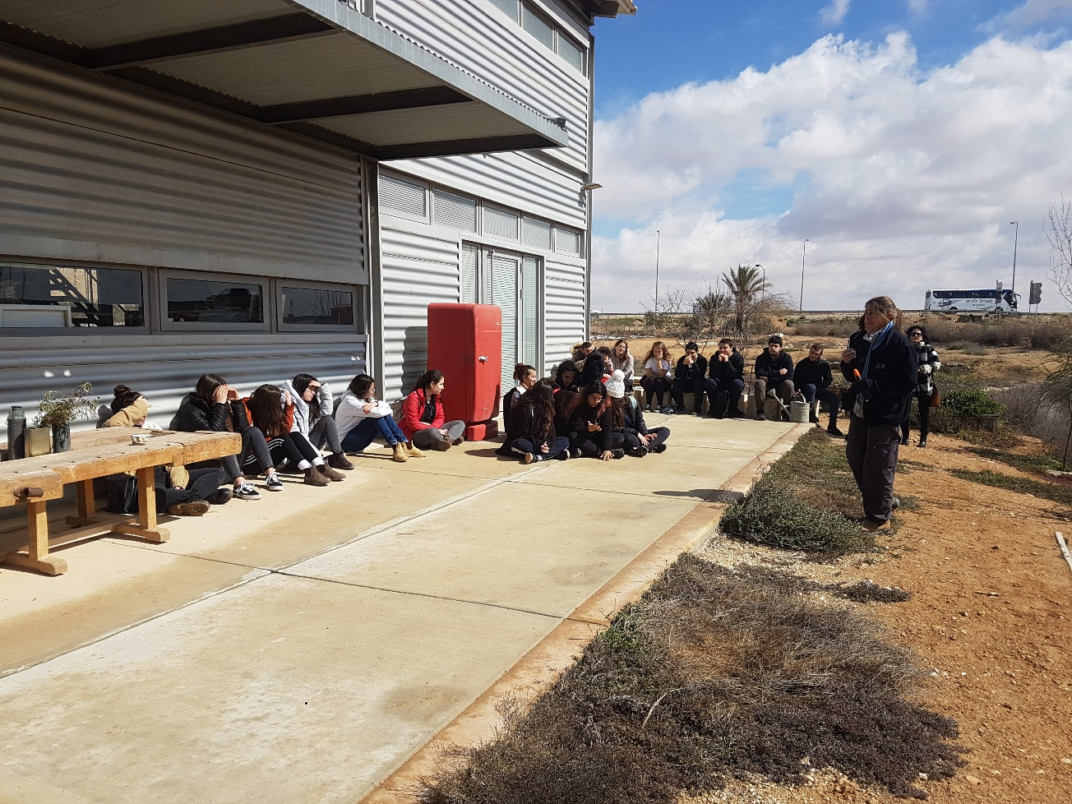
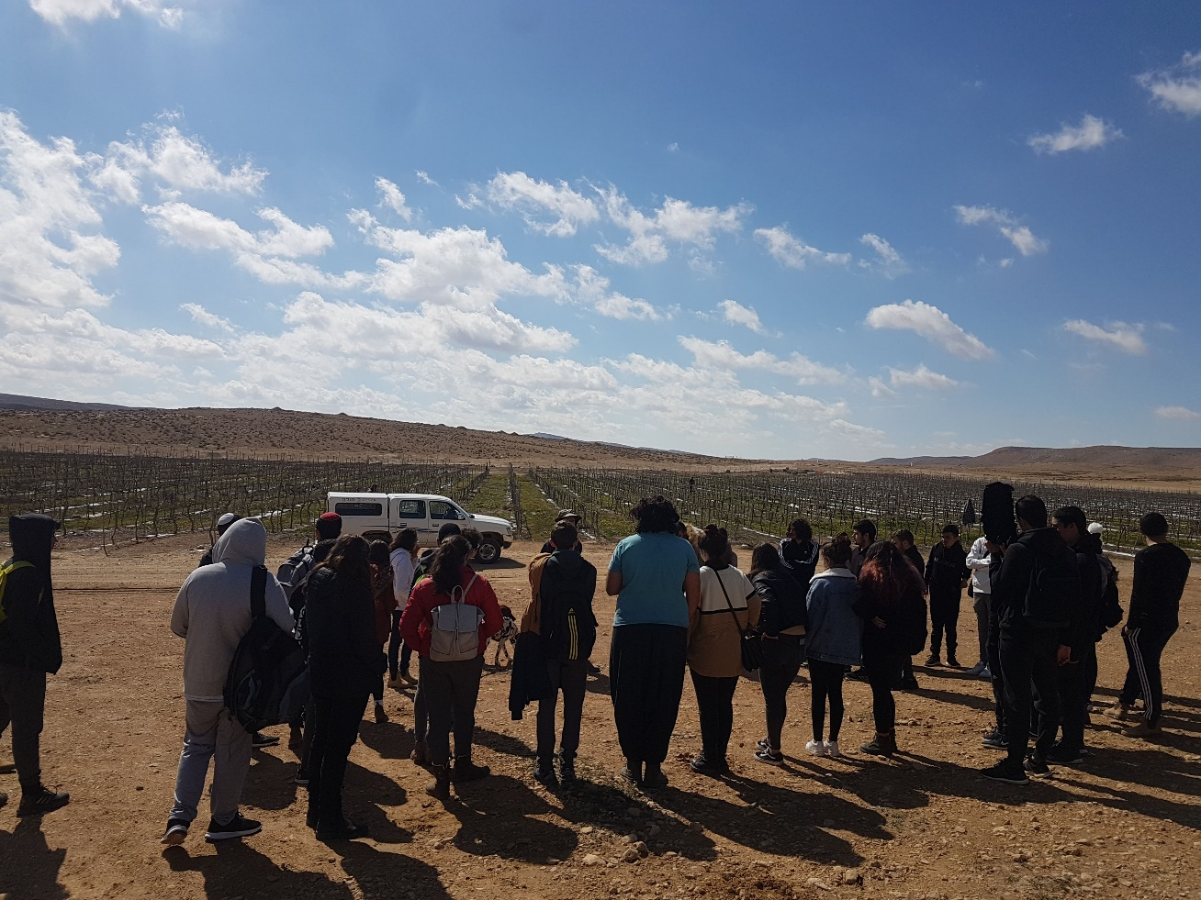
שיתופי פעולה
כרם נענע, כרם אשכולות

Slide 14
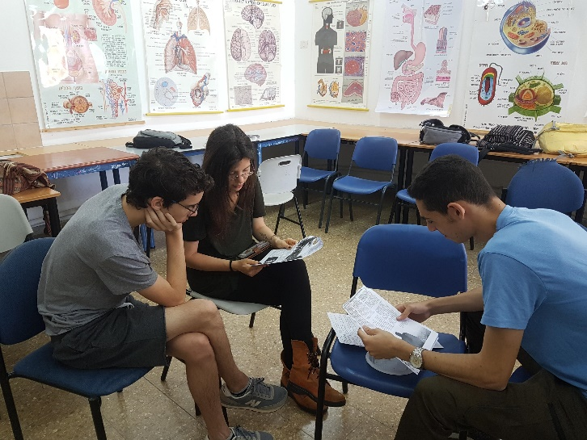
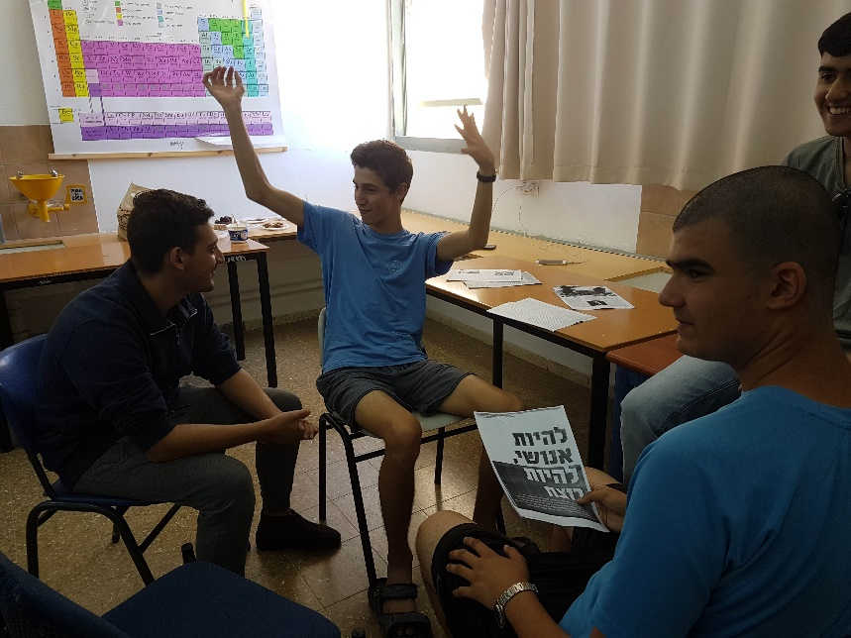
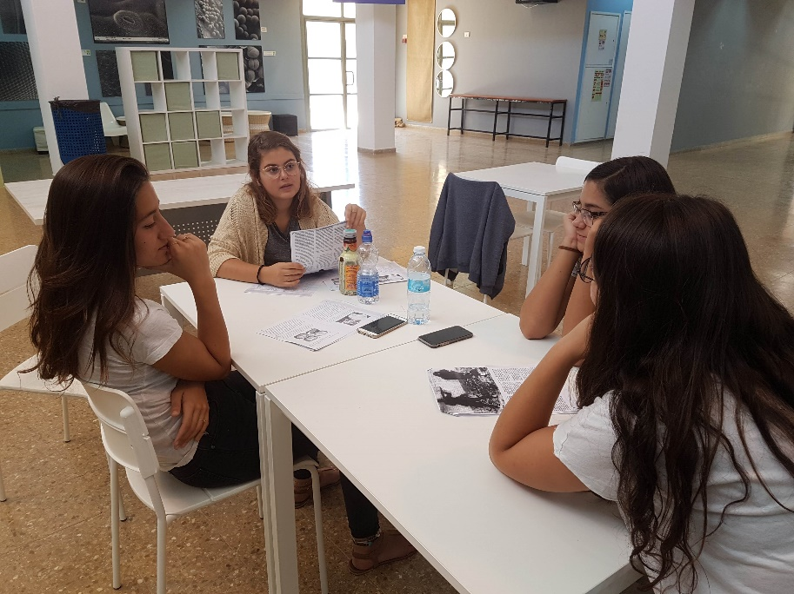
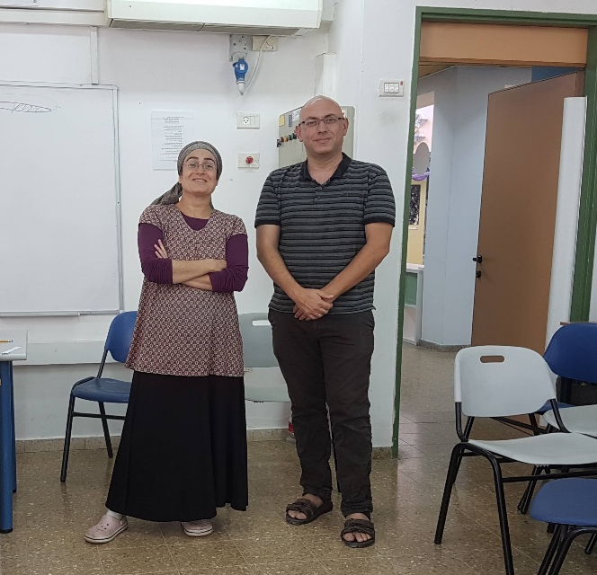
שיתופי פעולה
ביו-סופיה: לשאול שאלות מהותיות – למידה משמעותית

Slide 15
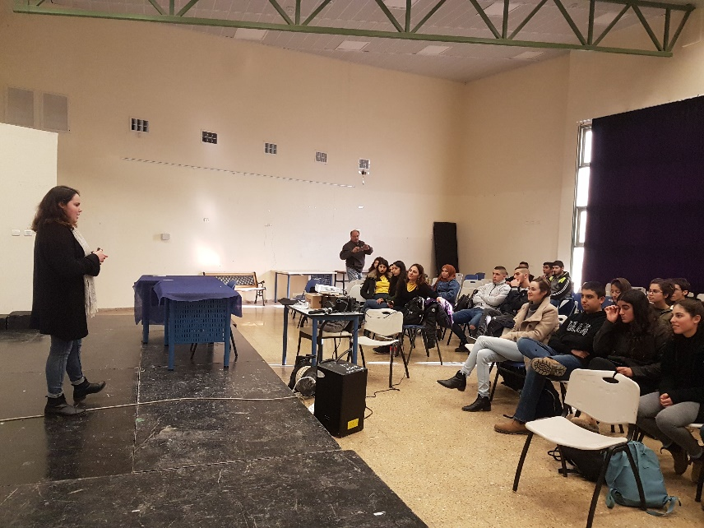
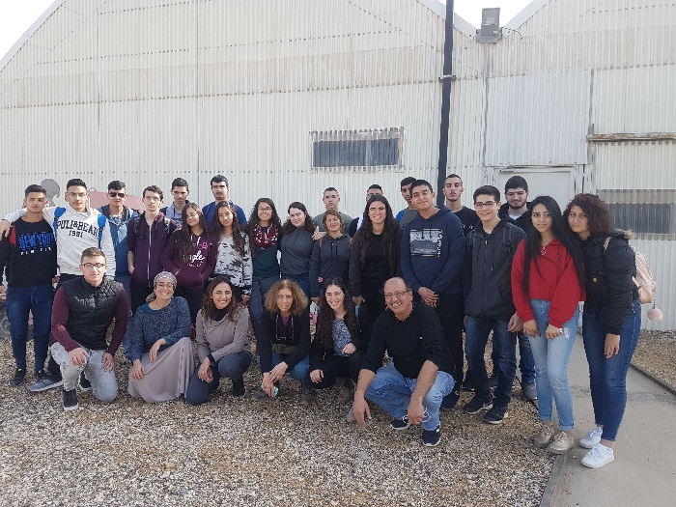
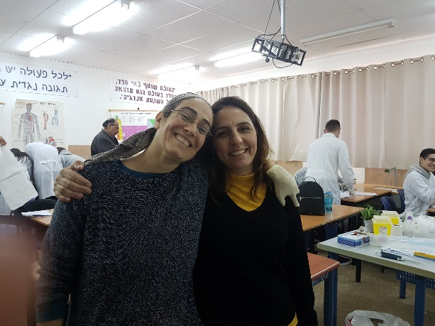
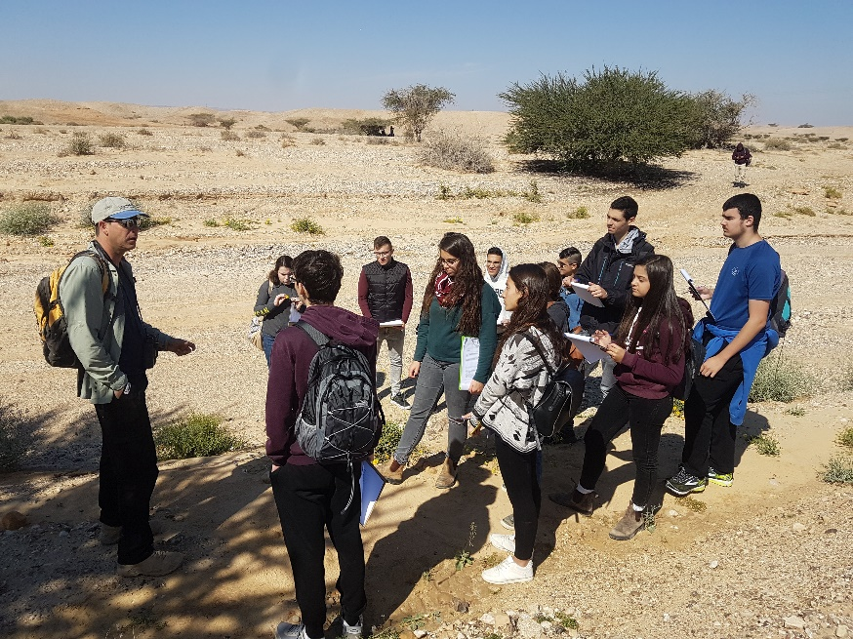
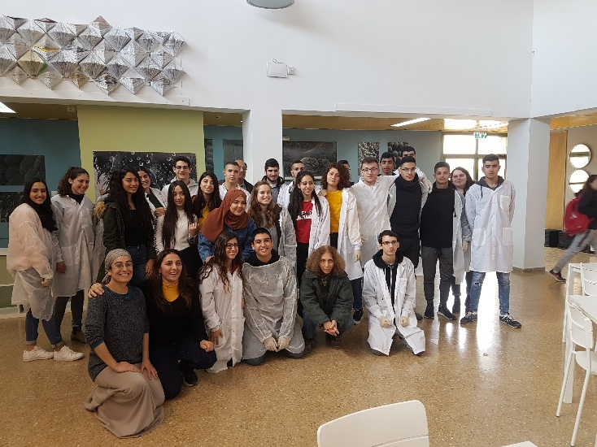
שיתופי פעולה בין בתי ספר
כנס "וולבכיה", תיכון מרחבי רמת נגב

Slide 16
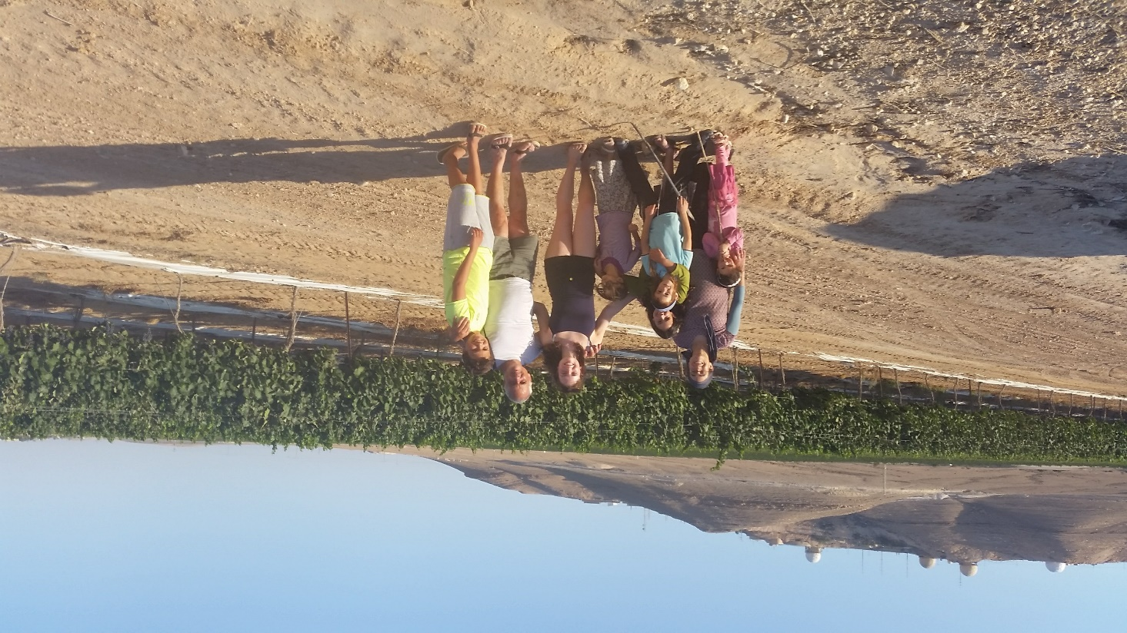
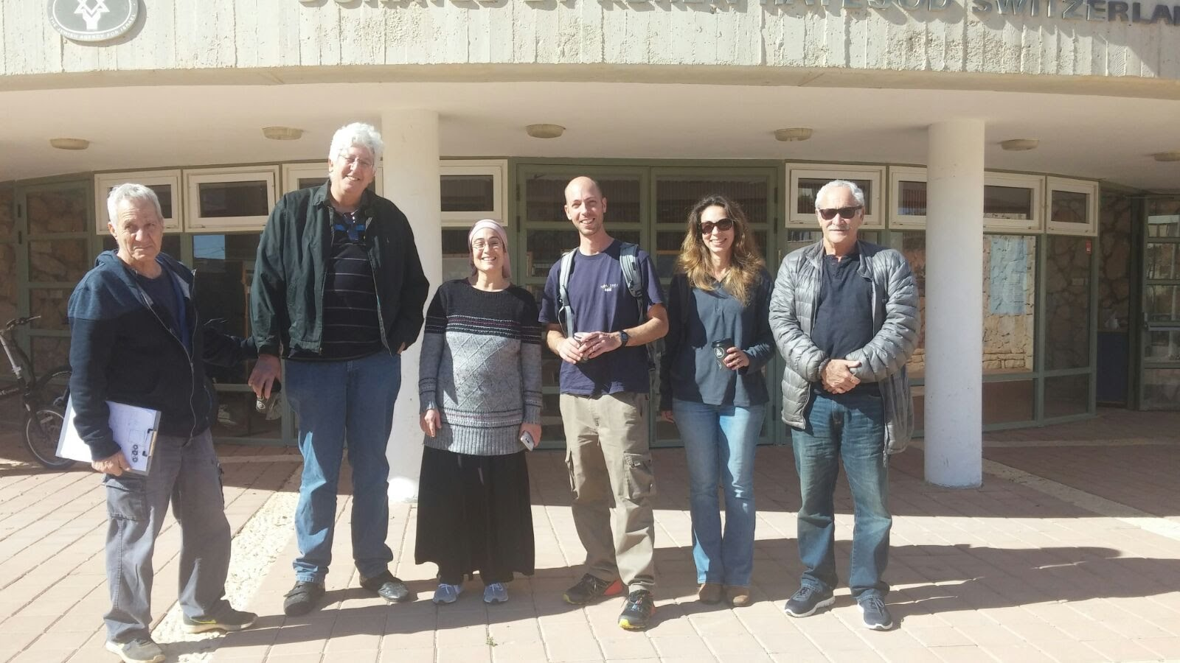
שיתופי פעולה

Slide 17


Slide 18

במצפה רמון לומדים מרחוק כל השנה

